Slide 1
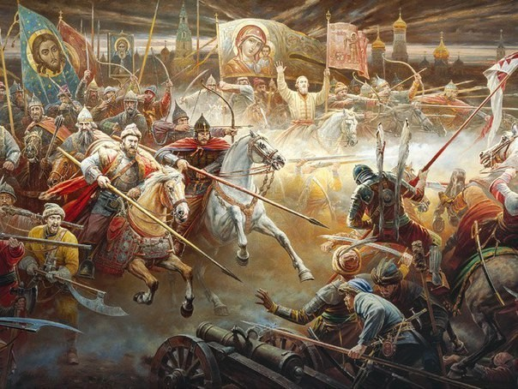
Внешняя политика
России во второй половине
XVI века
Восточное и южное направления

Slide 2
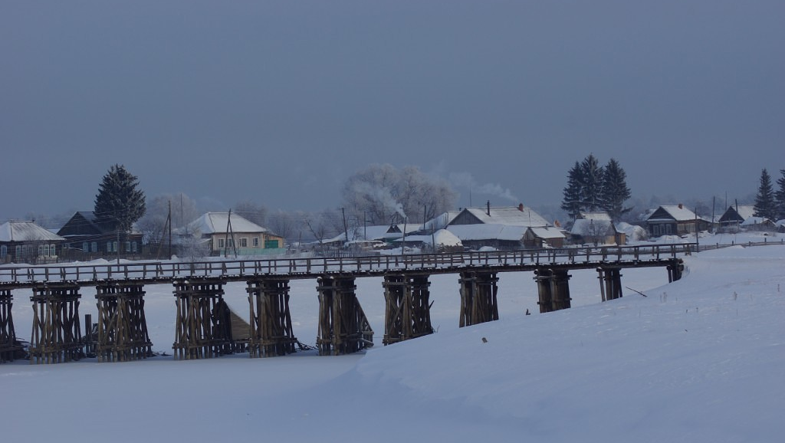
Посёлок
Усть-Шиш
Усть-Шиш – посёлок Знаменского района Омской области.

Slide 3
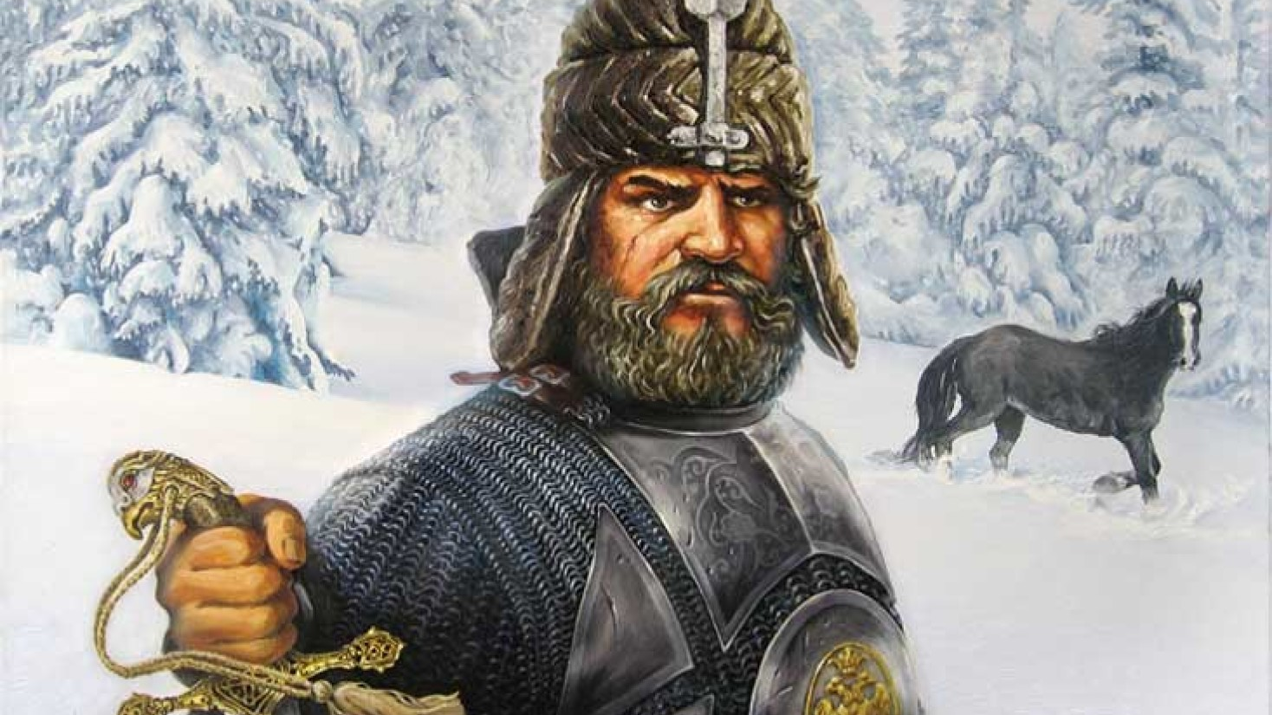
Ермак Тимофеевич
Усть-Шиш – самый южный пункт,
до которого дошёл атаман Ермак Тимофеевич.

Slide 4
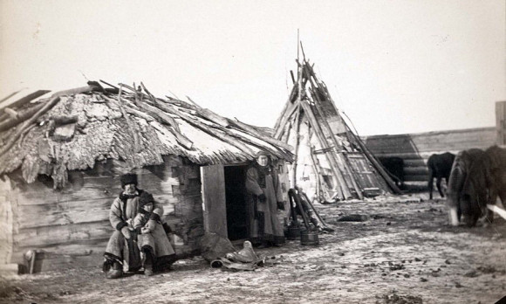
В устье реки Шиш находилось татарское поселение Шиштамак.

Slide 5
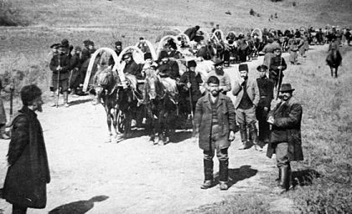
В начале 60-х годов XIX века
группа каторжан основала русский посёлок Усть-Шиш.

Slide 6
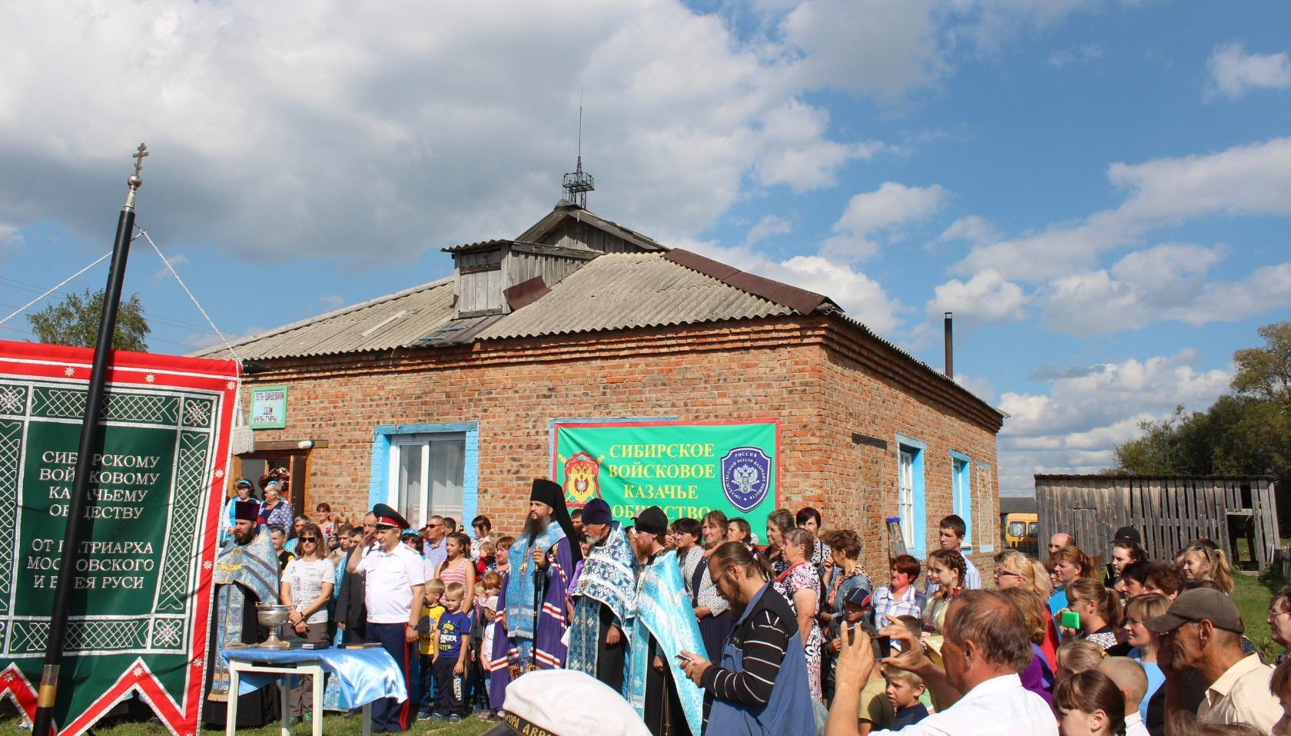
В 2007 году в посёлке Усть-Шиш был установлен Поклонный крест.

Slide 7
Вопросы занятия
1
Присоединение Казанского ханства
к Российскому государству.
2
Присоединение Астраханского
ханства.
3
Отношения с Крымским ханством
и Османской империей.
4
Отношения Российского государства
с государствами и народами Кавказа.
5
Присоединение Сибирского ханства.

Slide 8
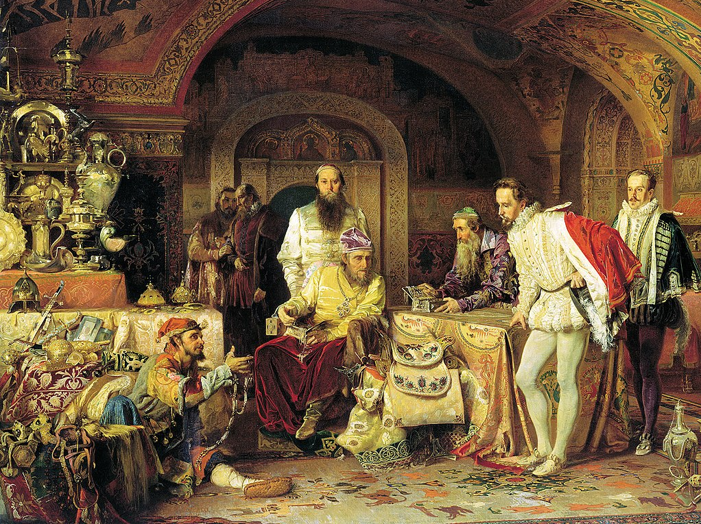
Россия и Западная Европа
Иван Грозный проводил активную внешнюю политику.
Он продолжил расширение государственных границ.

Slide 9
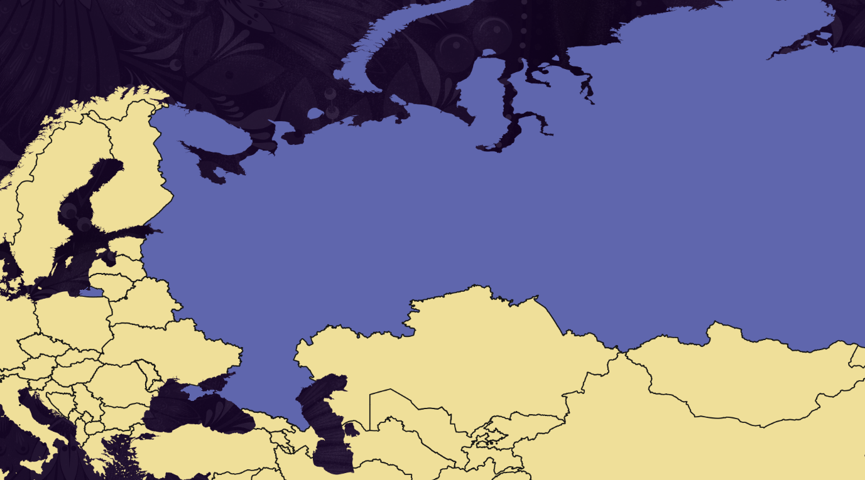
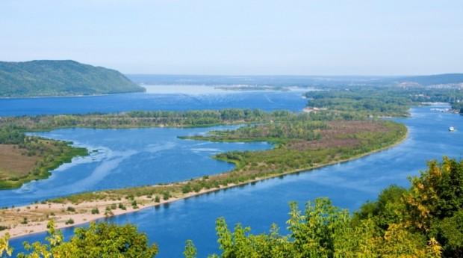
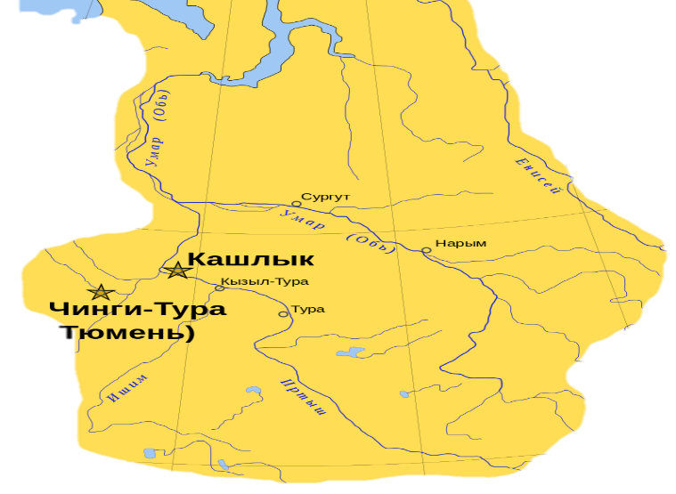
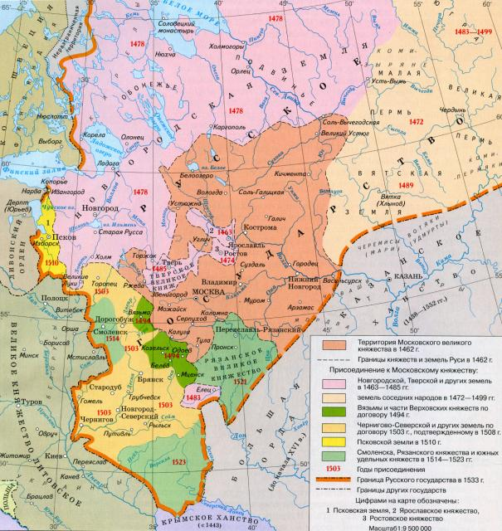
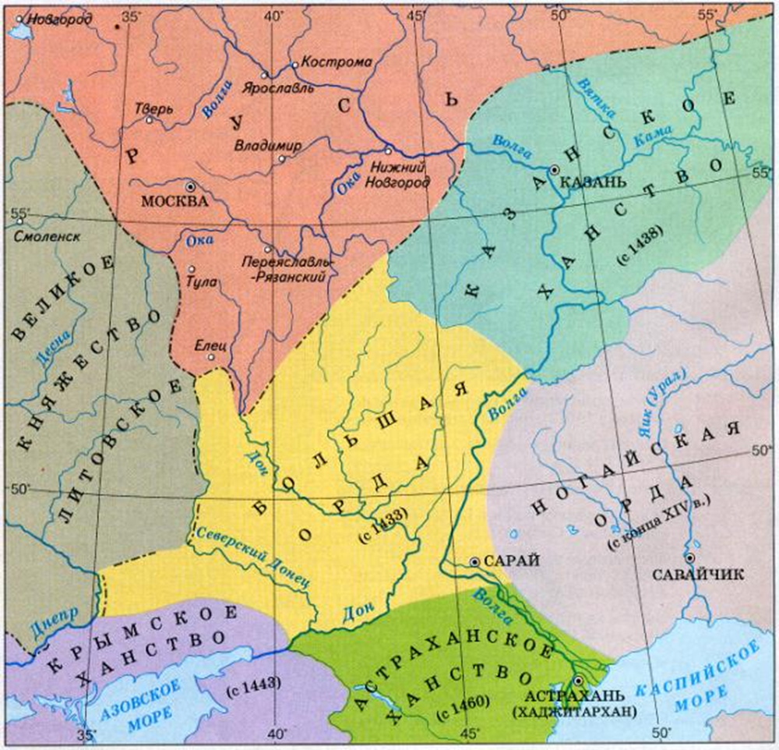
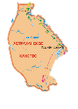
Российское государство
к 1523 году
Казанское ханство
р. Волга
р. Волга
Астраханское ханство

Slide 10
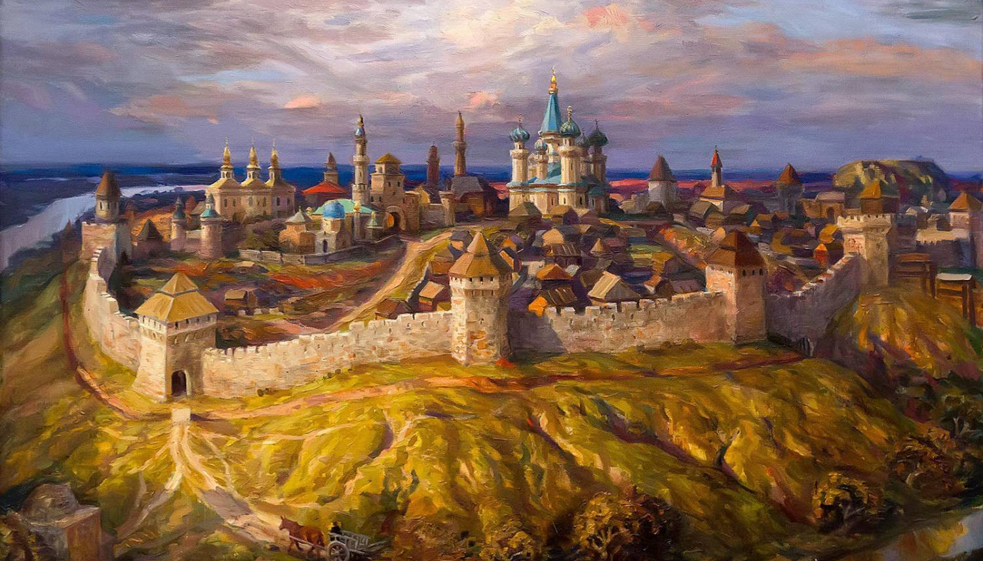
Казань
в XVI веке

Slide 11
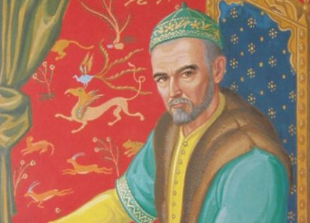
В 1524 году казанский хан
Сафа-Гирей стал вассалом Османской империи.

Slide 12
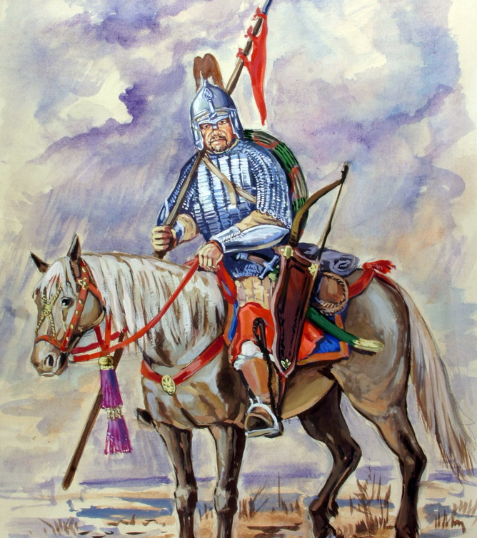
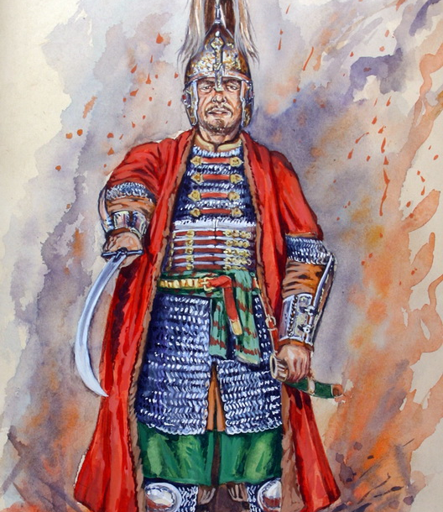
О. Брандуков.
Казанские воины в середине
XVI века.
2008

Slide 13
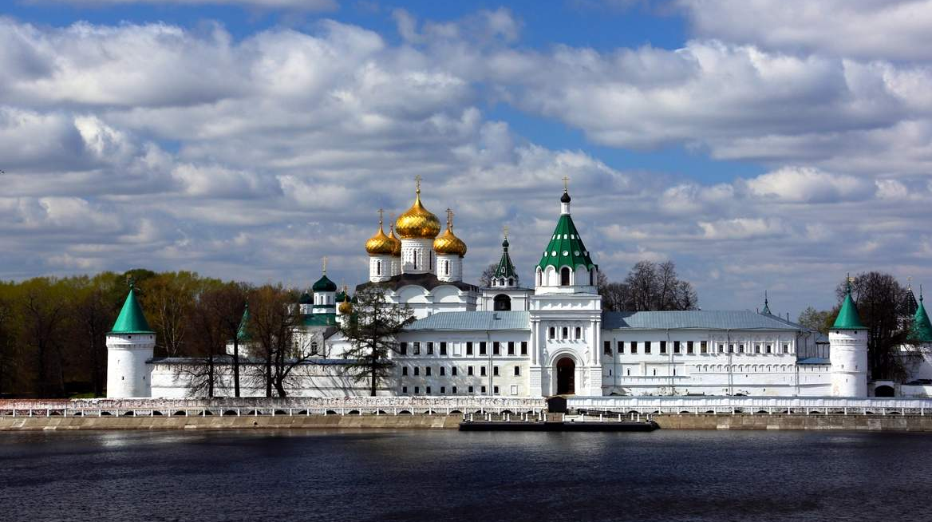
Ипатьевский монастырь
в Костроме
Иногда казанцы добирались до Владимира, Костромы и даже Вологды.

Slide 14
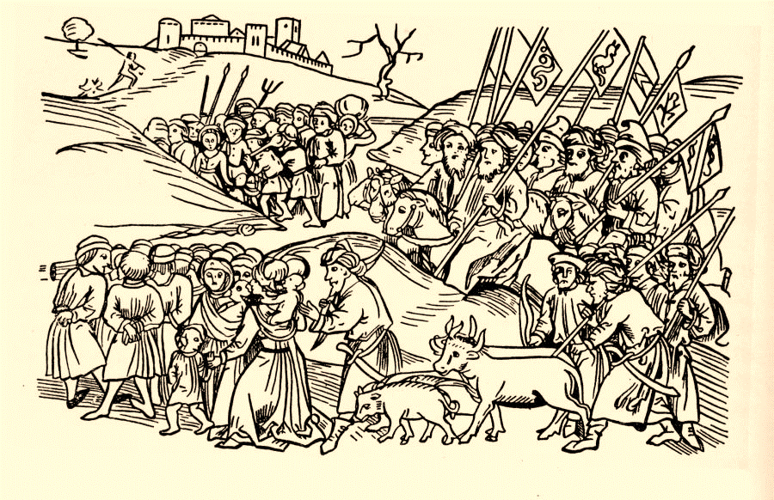
В неволе у татар находилось
до 100 тысяч
русских пленников.

Slide 15
Внешняя политика
Ивана IV
Стремление обезопасить границы своего государства с востока
и юго-востока
Несколько неудачных попыток поставить
во главе Казани дружественного хана
Цель – завоевать Казанское ханство

Slide 16
Военный поход на Казань
Идея похода была одобрительно встречена
влиятельными слоями общества
Духовенством
Дворянством
Купечеством

Slide 17
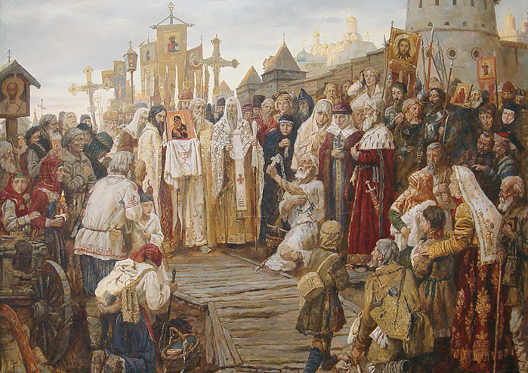
Православное духовенство хотело распространить своё влияние на земли ханства.

Slide 18
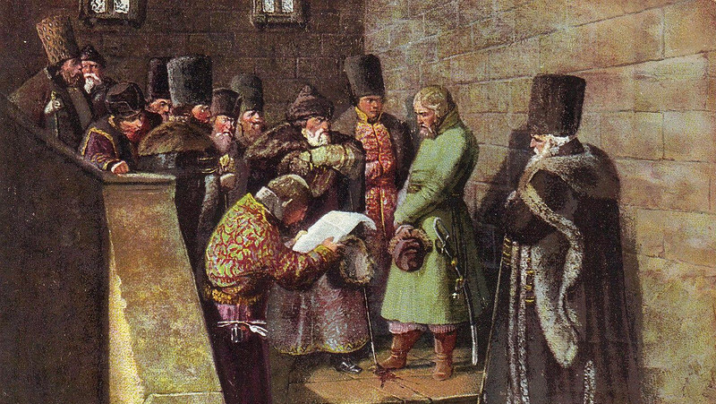
В. Шварц.
Посол князя Курбского перед Иваном Грозным.
1862
Дворяне планировали расширить свои владения за счёт земель Казанского ханства.

Slide 19
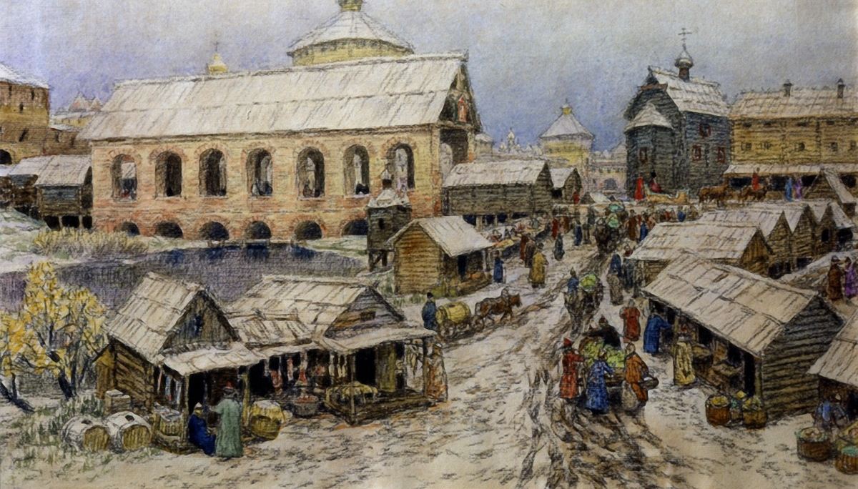
Купцам было выгодно получить контроль над Волгой.

Slide 20
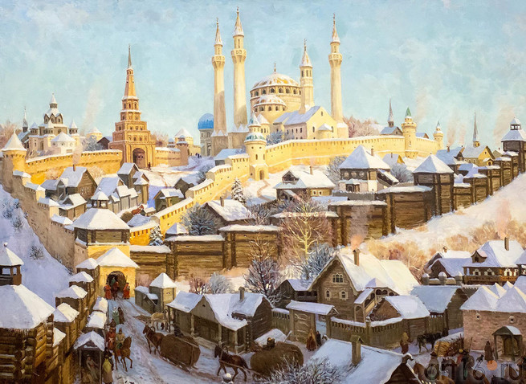
Всего Иван IV организовал
и возглавил три похода
на Казань.
Первый поход состоялся
в 1547–1548 годах, второй –
в 1549–1550 годах.

Slide 21
А. Шишкин.
Царь Иван.
2013
К подготовке третьего похода Иван IV подошёл более ответственно.

Slide 22
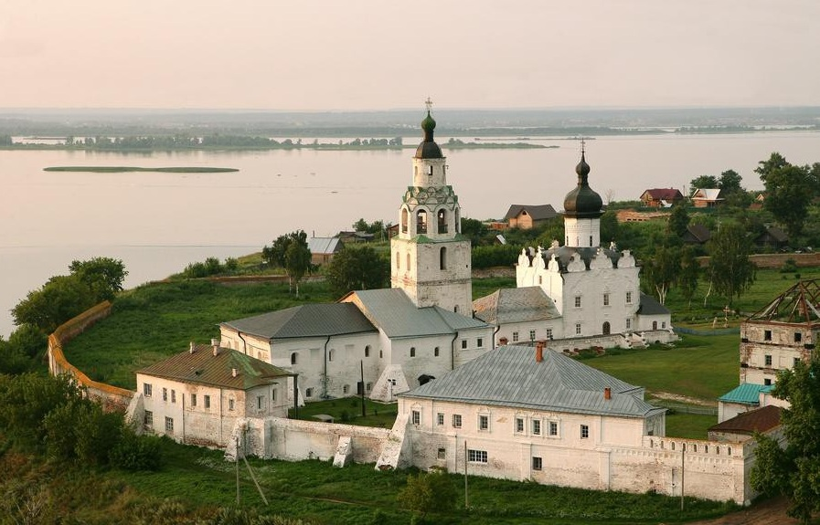
Летом 1551 года недалеко
от Казани была возведена крепость Свияжск.

Slide 23
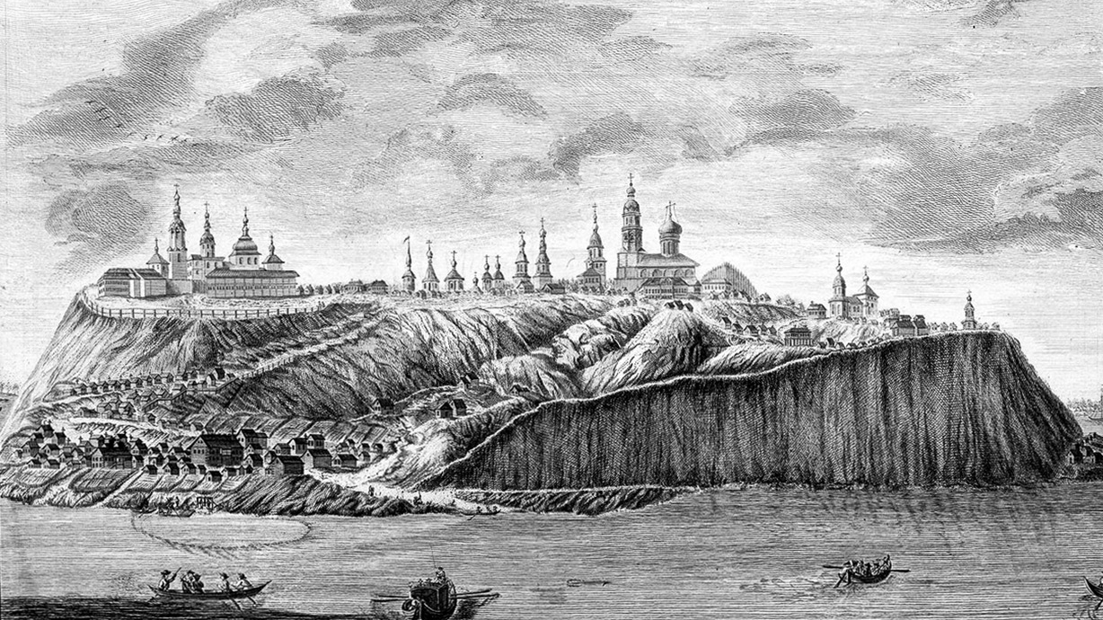
Свияжск
на гравюре
XVIII века
Крепость стала главным опорным пунктом для наступления на Казань.

Slide 24
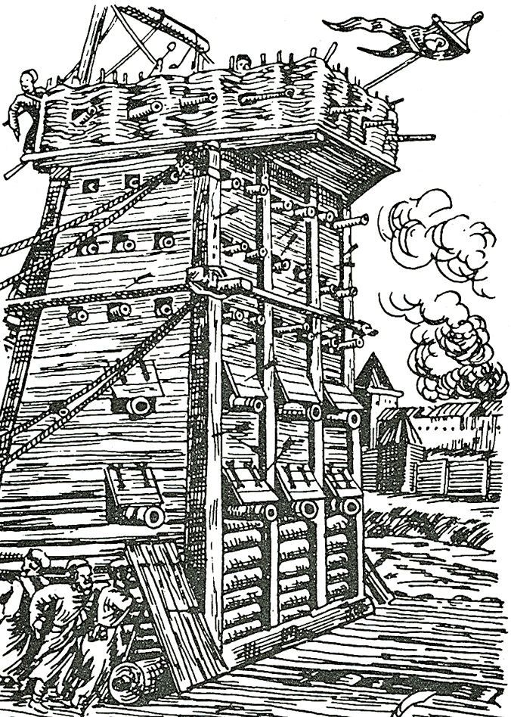
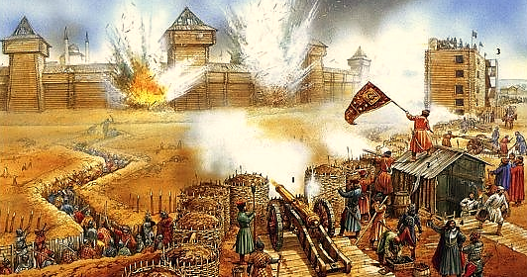
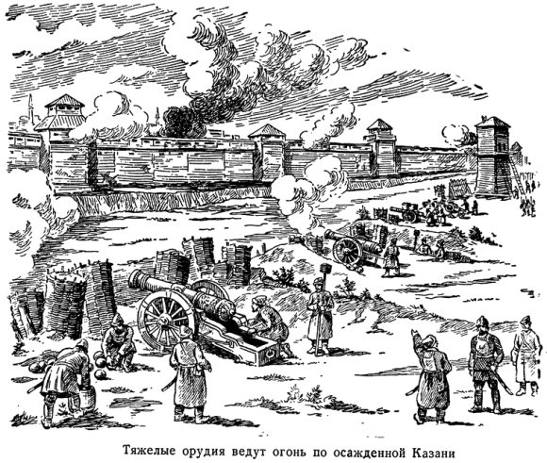
Осада
Казани

Slide 25
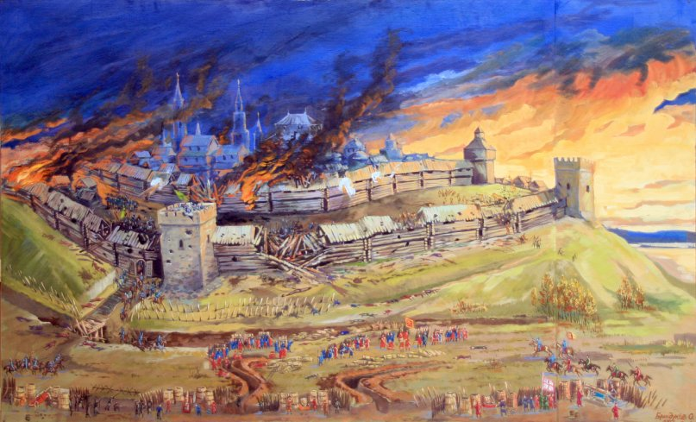
О. Брандуков.
Штурм Казани.
2008
2 октября 1552 года Казань была взята штурмом.

Slide 26
Часть казанцев
не приняла новую власть
Восстание
в Казани
Казанцы присягнули
на верность Ивану IV
В декабре 1552 года
началось восстание
Иван IV восстание подавил,
его руководителей казнил

Slide 27
Взятие Казани
русскими войсками
Подчинение
племён
Переход башкирских
и удмуртских племён
в российское подданство
Рассылка грамот по всем землям бывшего ханства
Обещание сохранить жителям земли
и мусульманскую веру

Slide 28
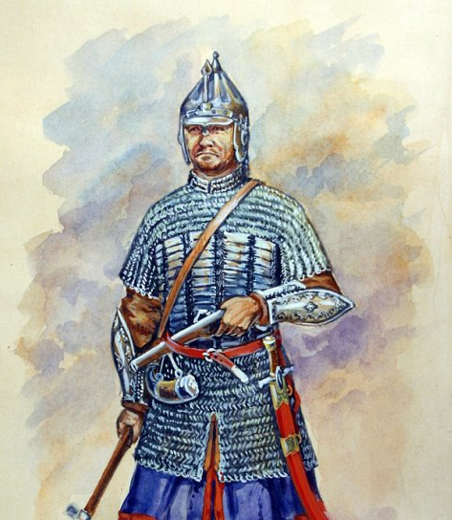
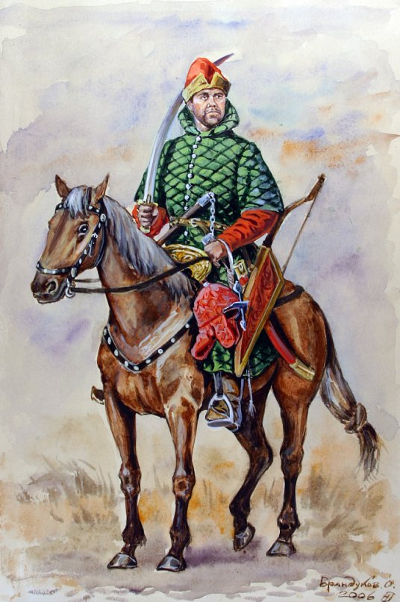
Всадники русской поместной конницы середины
XVI века

Slide 29
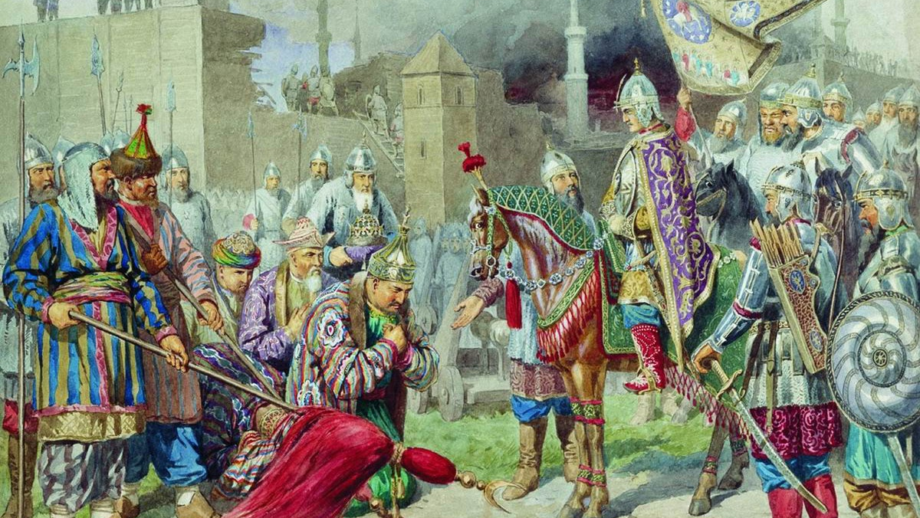
А. Кившенко.
Покорение Казани.
1880

Slide 30
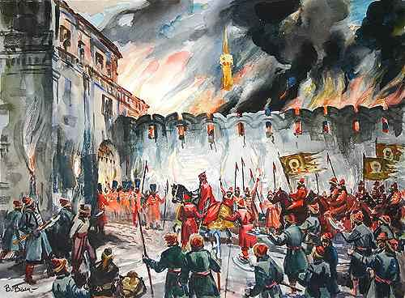
Российское государство
Казанское ханство
р. Волга
р. Волга

Slide 31
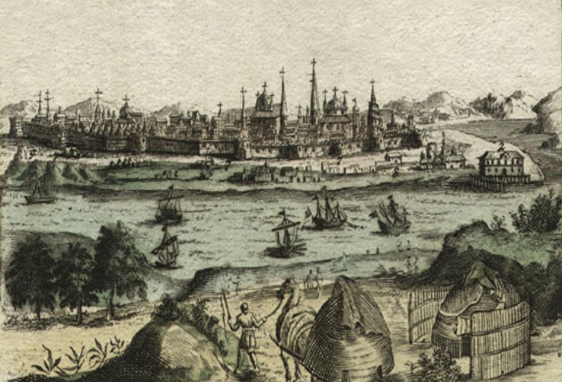
Присоединение Астраханского
ханства
Русский царь принял решение покорить своего южного соседа.

Slide 32
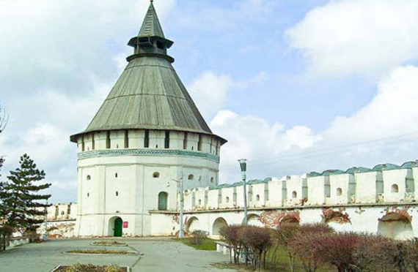
Российское государство
р. Волга
Астраханское ханство
Каспийское море

Slide 33
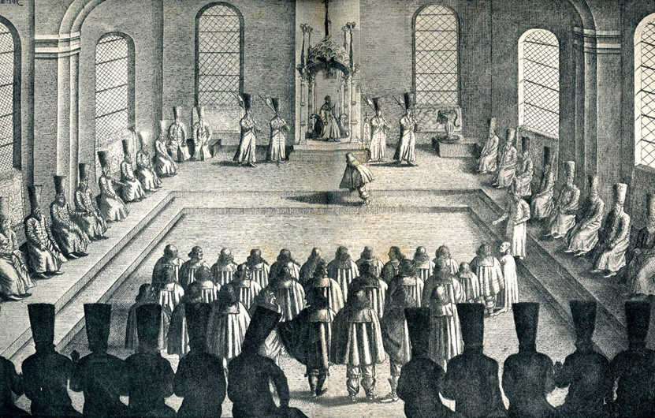
Поводом к началу военных действий стало нападение
в 1554 году отрядов татар на русское посольство
в Астрахани.

Slide 34
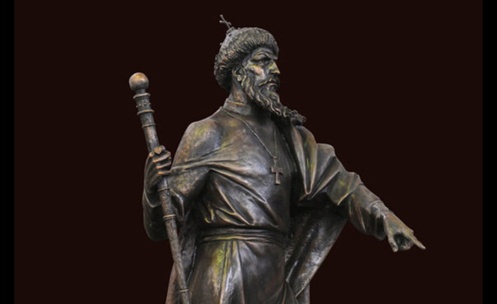
Иваном IV было совершено два похода с целью подчинить Астраханское ханство.

Slide 35
Дервиш-Али занимает ханский трон.
Миниатюра
Астраханское ханство обязалось платить Москве дань и освободить русских пленников.

Slide 36
Тициан.
Султан
Сулейман Великолепный.
1530-е годы
Дервиш-Али перешёл на сторону Крымского ханства и Османской империи.

Slide 37
В 1556 году Иван IV организовал второй поход на Астрахань.

Slide 38
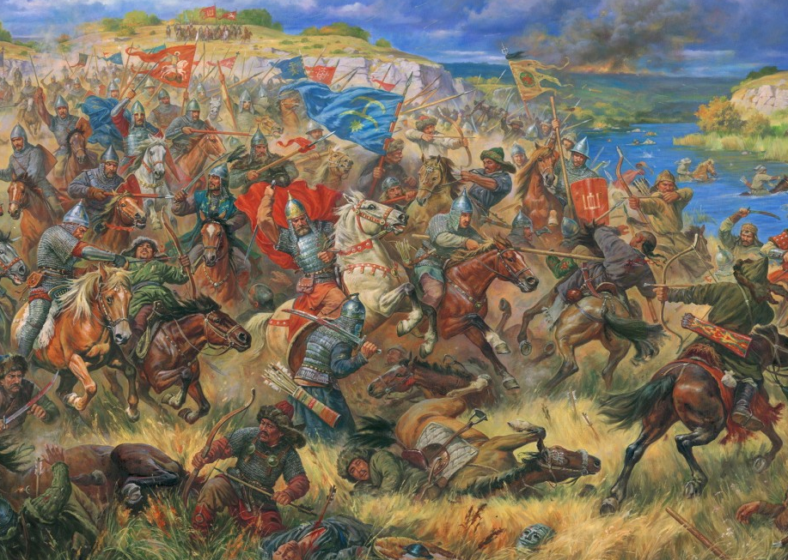
Российское государство
р. Волга
Астраханское ханство

Slide 39
Российское государство
р. Волга
Кавказские горы
Ногайская Орда

Slide 40
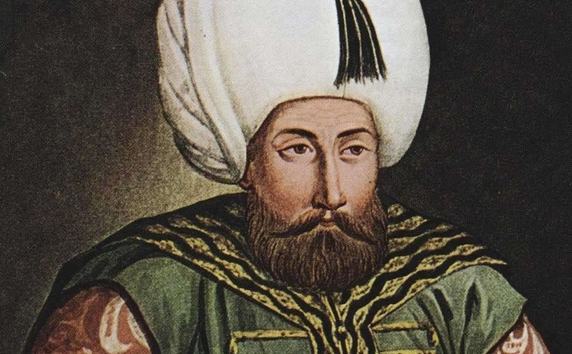
Отношения
с Крымским
ханством
Султан Сулейман Великолепный был недоволен возвышением Российского государства.

Slide 41
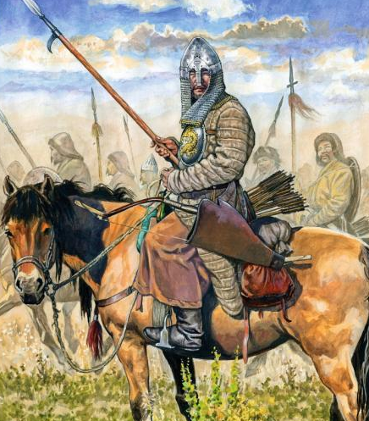
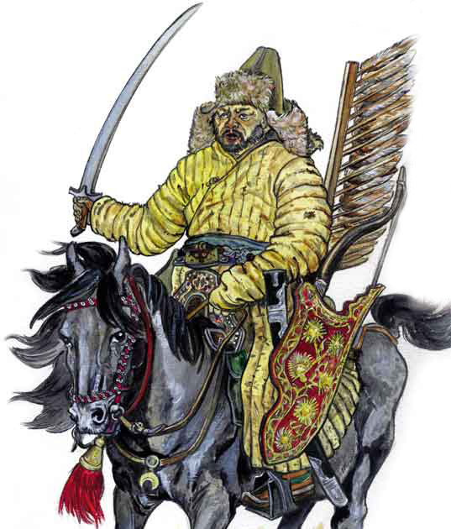
Конные воины Крымского ханства

Slide 42
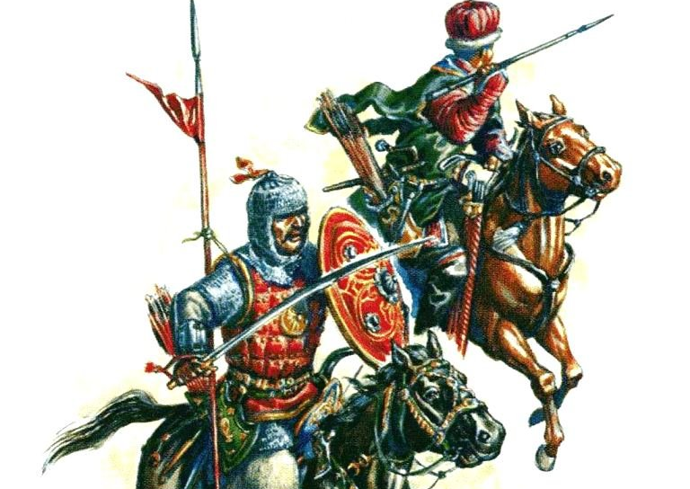
В середине XVI века на русские земли было совершено множество набегов
крымских татар.

Slide 43
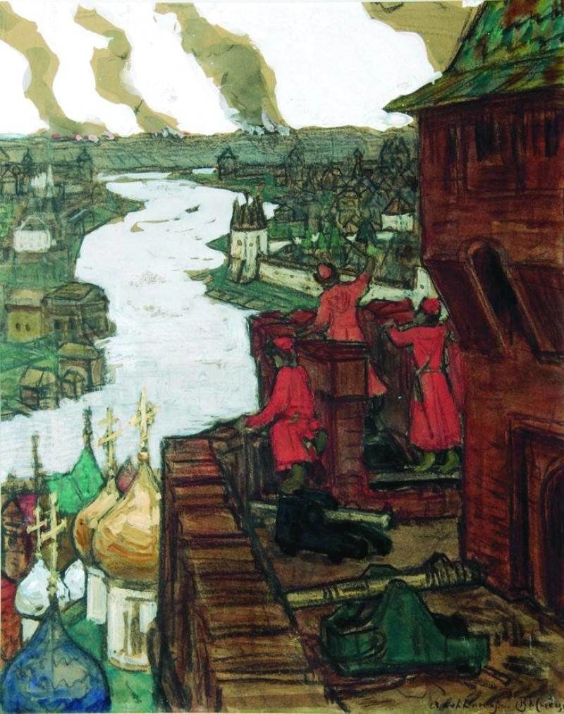
А. Васнецов.
Набег татар на Москву.
Конец XVI века.
1909

Slide 44
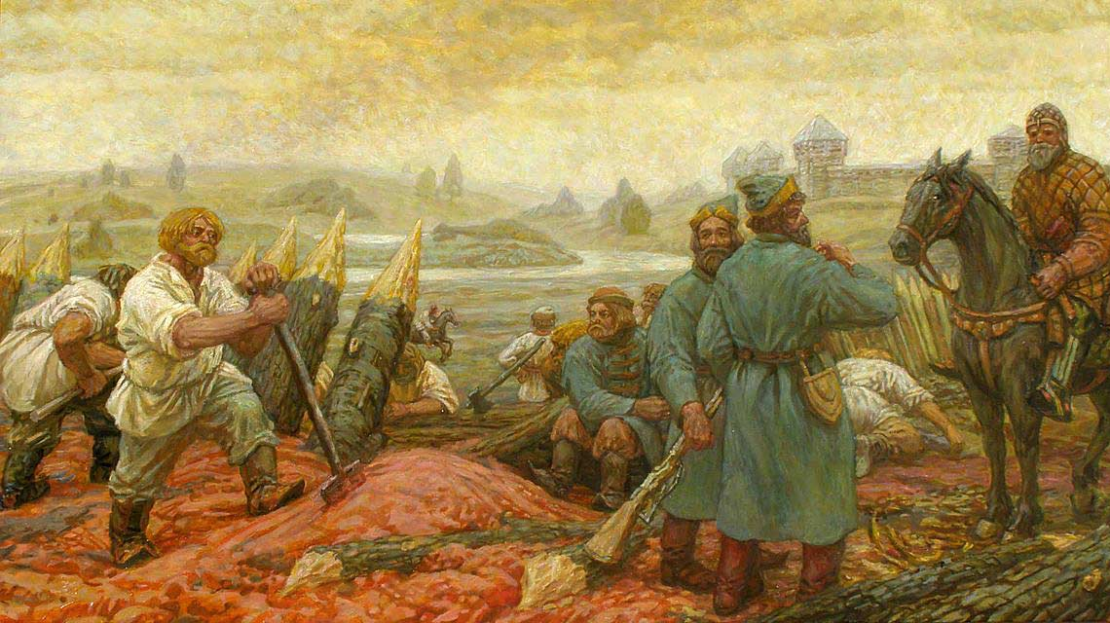
Для защиты южных границ было начато строительство оборонительных сооружений.

Slide 45
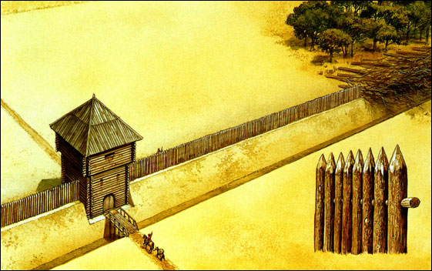
На главных направлениях крымских вторжений возводились крепости
и засечная черта.

Slide 46
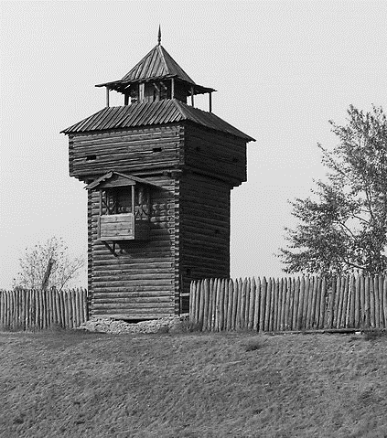
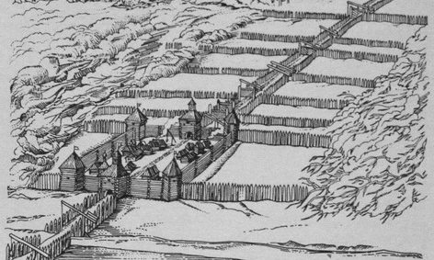
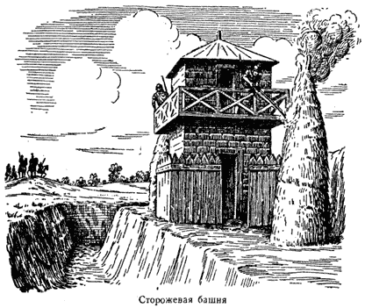
Оборонительные сооружения засечной черты

Slide 47
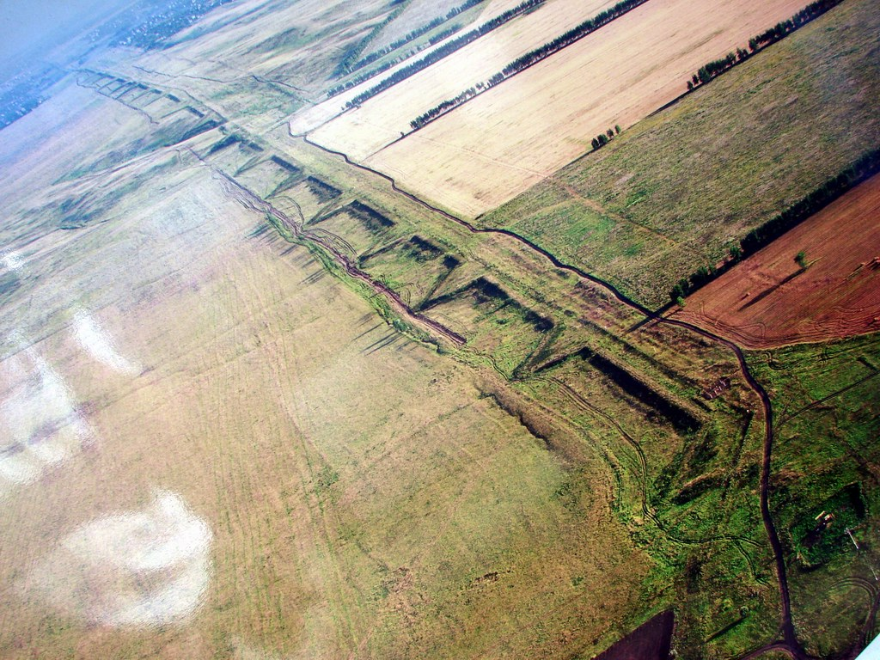
Валы
на засечной линии
в Самарской области
В поле строились валы со рвами и частоколами.

Slide 48
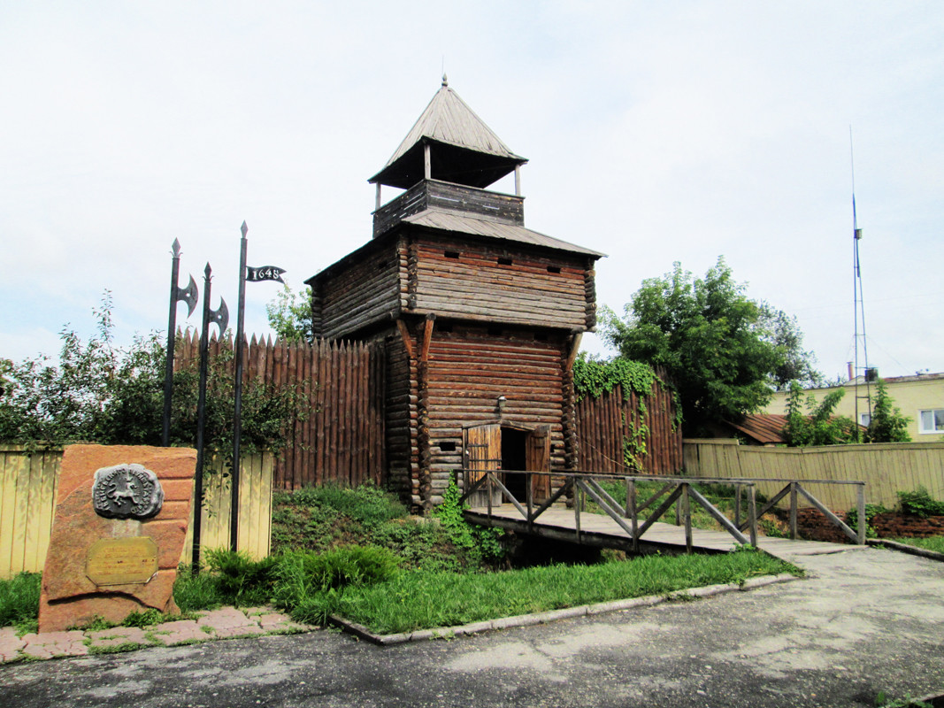
Российское государство
Москва
Первая засечная черта

Slide 49
Отношения
с государствами
Кавказа
Для борьбы с Османской империей Россия нашла себе союзников на Кавказе.

Slide 50
Политические отношения России
с кавказскими правителями стали развиваться
с середины XVI века.

Slide 51
Подчинение Казанского
и Астраханского ханств
Переход кавказских правителей в подданство
к русскому царю
Россия
и Кавказ
Рост авторитета России
на Северном Кавказе
Желание кавказских правителей сохранить свою независимость

Slide 52
Отдалённость Кавказа
от России
Кавказские правители начали получать
из Москвы жалования
Россия
и Кавказ
Территория Кавказа
не была присоединена
к России
Между Москвой и Кавказом
установились союзнические отношения

Slide 53
Памятник Ивану Грозному в Орле

Slide 54
В 1561 году Иван IV женился на Кученей, дочери кабардинского князя Темрюка.

Slide 55
А. Левченко.
Мария Темрюковна.
2009

Slide 56
Памятник
Марии
Темрюковне
в Нальчике

Slide 57
Терки.
Гравюра

Slide 58
Присоединение Сибирского
ханства
Ещё одним важным направлением внешней политики
Ивана Грозного являлось восточное направление.

Slide 59
Российское государство
Сибирское ханство

Slide 60
Сибирское ханство
Разорительные набеги кочевников
Желание защитить южные границы
Признание вассальной зависимости от Москвы

Slide 61
В. Васнецов.
Портрет
Ивана IV.
1897
Титул Ивана IV дополнился словами
«и всей Сибирской земли повелитель».

Slide 62
Сбор
ясака

Slide 63
В 1563 году хан Кучум убил Едигера и занял город Кашлык.

Slide 64
Хан
Кучум

Slide 65
Казачий
атаман
Ермак Тимофеевич

Slide 66
Припасами и оружием казаков снабжали купцы Строгановы.

Slide 67
В. Суриков.
Покорение Сибири.
1895
Отряды казаков начали продвигаться к Кашлыку, попутно побеждая местных правителей.

Slide 68
А. Лях.
Отряды Ермака
и воины Кучума.
2000
Осенью 1581 года отряды Ермака разбили войска хана Кучума и вошли в Кашлык.

Slide 69
К августу 1585 года Кучум собрал войска
и осадил Кашлык. Однако казаки отбили атаку татарских отрядов.

Slide 70
Ермак с небольшим отрядом
в 50 человек ушёл из Кашлыка
и встал на ночёвку на берегу Иртыша.

Slide 71
Воины
Кучума

Slide 72
Смерть
Ермака

Slide 73
Памятники Ермаку в городах России
Поход Ермака нанёс Сибирскому ханству тяжёлый удар.

Slide 74
В 1598 году Кучум
был окончательно разгромлен отрядами хорошо вооружённых стрельцов и казаков.

Slide 75
Сибирское ханство
Российское государство

Slide 76
К. Лебедев.
Освоение русскими новых земель.
1904

Slide 77
Сибирские татары

Slide 78
Тобольский кремль
Были построены крепости Тюмень, Тобольск, Верхотурье, Берёзов, Нарым.

Slide 79
Внешняя политика России во второй половине XVI века
1
Были подчинены Казанское, Астраханское и Сибирское ханства.
Присоединение новых государств обеспечило безопасность на южных
и восточных российских границах.
2
Появилась возможность прямых контактов России с восточными странами.
3

Slide 80
Внешняя политика России во второй половине XVI века
Были установлены союзнические отношения с Ногайской Ордой
и кавказскими правителями.
3
4
Началось освоение
Сибири.
В состав России вошли многочисленные народы
Поволжья и Сибири.
5

